Slide 1

券
PROYECTO DE TÍTULO · FASE 1
Kippu
券
Autopedido y pago por QR para restaurantes independientes.
「券」kippu: boleto/ticket, en japonés.
Sebastián Delgado y Gian Cabana
Ingeniería en Informática · Duoc UC
Capstone APT122/006D · Fase 1 · septiembre 2026
Notes:
Presentarnos, nombrar el proyecto y la fase. Kippu es el sistema; Casa Causa es el restaurante del caso de estudio.

Slide 2
券
Índice
01
Introducción
08
Seguridad
02
Contexto
09
Metodología y Roles
03
Problemática
10
Plan de trabajo
04
Solución
11
Competencias
05
Mockup
12
Riesgos
06
Modelo de Negocio
13
Conclusión
07
Mapa Tecnológico y Arquitectura
02
Notes:
Recorrido rápido del orden de la presentación.

Slide 3
券
INTRODUCCIÓN
Un sistema de autopedido y pago por QR para restaurantes independientes
El cliente escanea un QR pegado en su mesa, ve la carta desde su propio teléfono, arma su pedido y paga antes de que el pedido entre a cocina. No hay que crear cuenta ni dejar datos personales.
OBJETIVO GENERAL
Desarrollar un sistema web que permita a los clientes de un restaurante pedir y pagar desde su teléfono mediante un código QR, sin intervención de personal, entregando el pedido a cocina solo una vez confirmado el pago.
El proyecto exige modelar datos, construir software, integrar un servicio de pagos real y certificarlo con pruebas.
Queremos terminar la carrera con algo que funcione de punta a punta y se pueda mostrar, no con una simple maqueta.
03
Notes:
Qué es Kippu, por qué lo hacemos y cuál es el objetivo general.

Slide 4
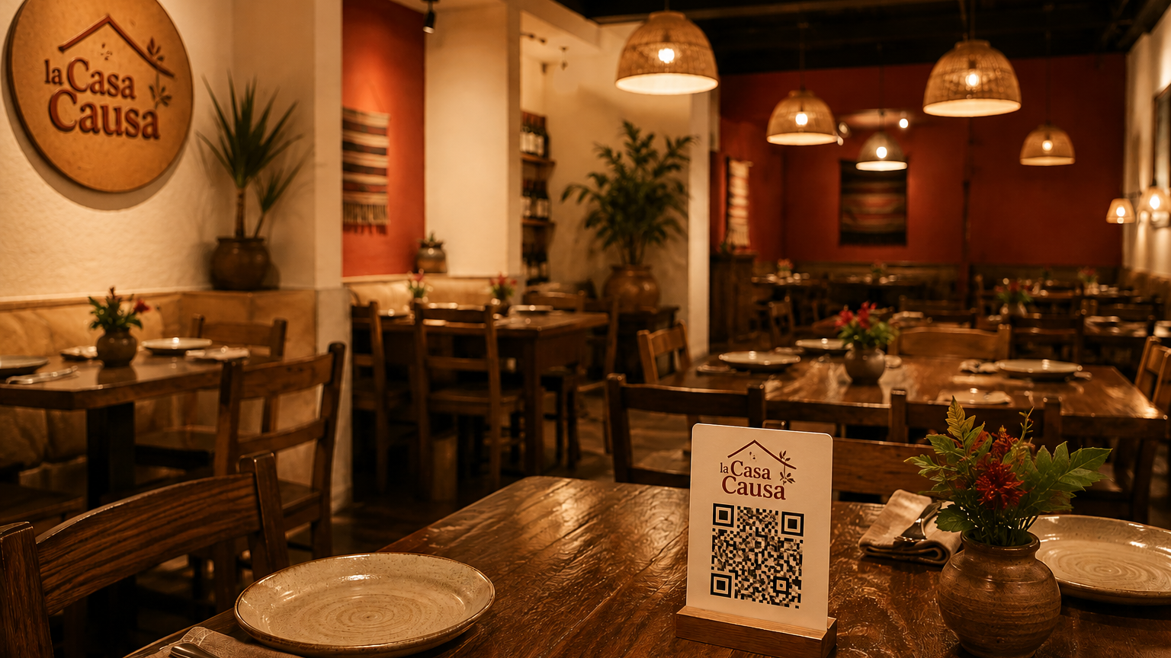
券
券
CONTEXTO
El caso de estudio y el mercado
MENÚ QR
TÓTEM FÍSICO
KIPPU
La Casa Causa
Momento del pago
al final
antes
antes
cocina peruana
local independiente
Hardware necesario
ninguno
tótem dedicado
ninguno
16 mesas, 55 asientos
ticket promedio $14.000–$19.000
Pedir por tandas
sí
no
sí
35 productos en 5 categorías
sin sistema de punto de venta
Cuenta dividida
no
no
por defecto
Restaurante ficticio. Sus parámetros son supuestos del caso, no datos de mercado verificados.
Costo de entrada para un local chico
gratis si solo muestra la carta
inversión en equipo
bajo
04
Notes:
Casa Causa es ficticio: es el caso de estudio, no un cliente real. Kippu es el sistema.

Slide 5
券
PROBLEMÁTICA
En un restaurante, pedir y pagar exige que alguien vaya a la mesa.
Tomar la orden, traer la cuenta, volver con el datáfono. Eso ocupa personal en las horas de mayor demanda, introduce errores de transcripción, y deja el consumo sin pagar como riesgo del local.
Los menús QR que ya existen en Chile digitalizan la carta, pero mantienen el orden de siempre: pedir, comer, pedir la cuenta, pagar.
EL CIRCUITO ACTUAL
pedir
→
comer
→
pedir la cuenta
→
pagar
05
Notes:
El problema no es la carta en papel: es que el circuito de pedir y pagar depende de una persona.

Slide 6
券
SOLUCIÓN
“El kiosco del patio de comida, aplicado al ritmo de un restaurante.”
El tótem de un patio de comida es de un solo tiro: pides todo junto, pagas, te vas. Un restaurante funciona por tandas: entrada, fondo, postre. Kippu lleva ese modelo al teléfono del cliente, y elimina el hardware que hoy hace que solo exista donde hay volumen para pagarlo.
01
02
03
04
05
06
07
Escanea el QR
Ve la carta
Arma su pedido
Paga con tarjeta
Se confirma el pago
Entra a cocina
Retira y valora
El pedido entra a cocina solo después de que el pago está confirmado.
LO QUE QUEDA FUERA
Efectivo. Solo tarjeta; quien quiera pagar en efectivo se atiende por el flujo tradicional, con personal.
Boleta electrónica. Es obligación tributaria del restaurante, la sigue emitiendo su sistema actual.
App nativa. Es una página web responsive; una app obligaría a instalar algo antes de poder pedir.
06
Notes:
El kiosco del patio de comida, aplicado al ritmo de un restaurante. El pedido entra a cocina solo con el pago confirmado.

Slide 7
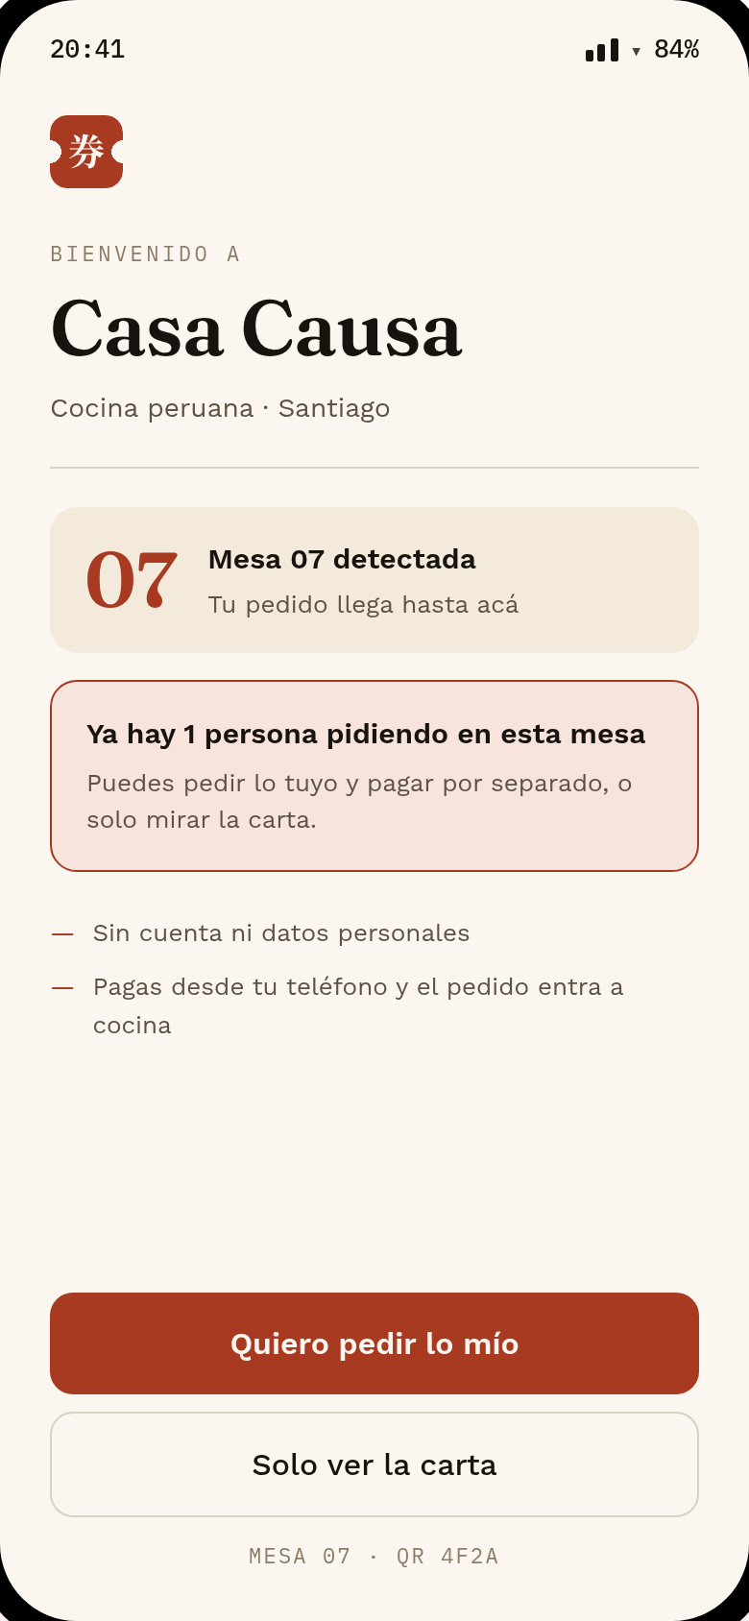
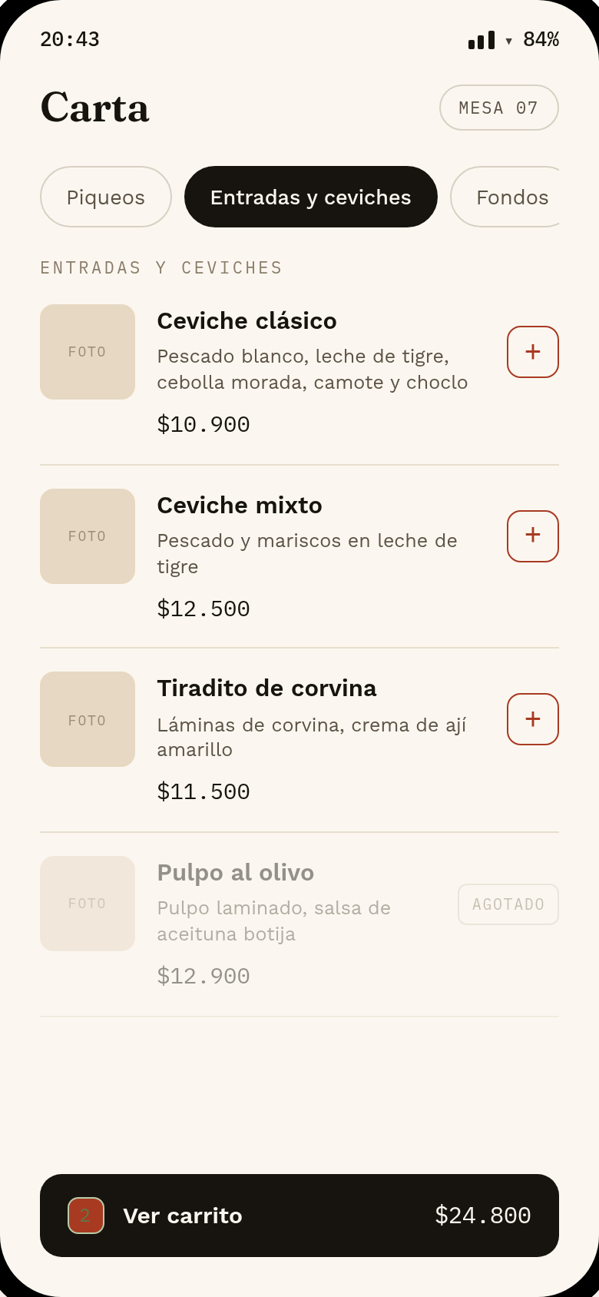
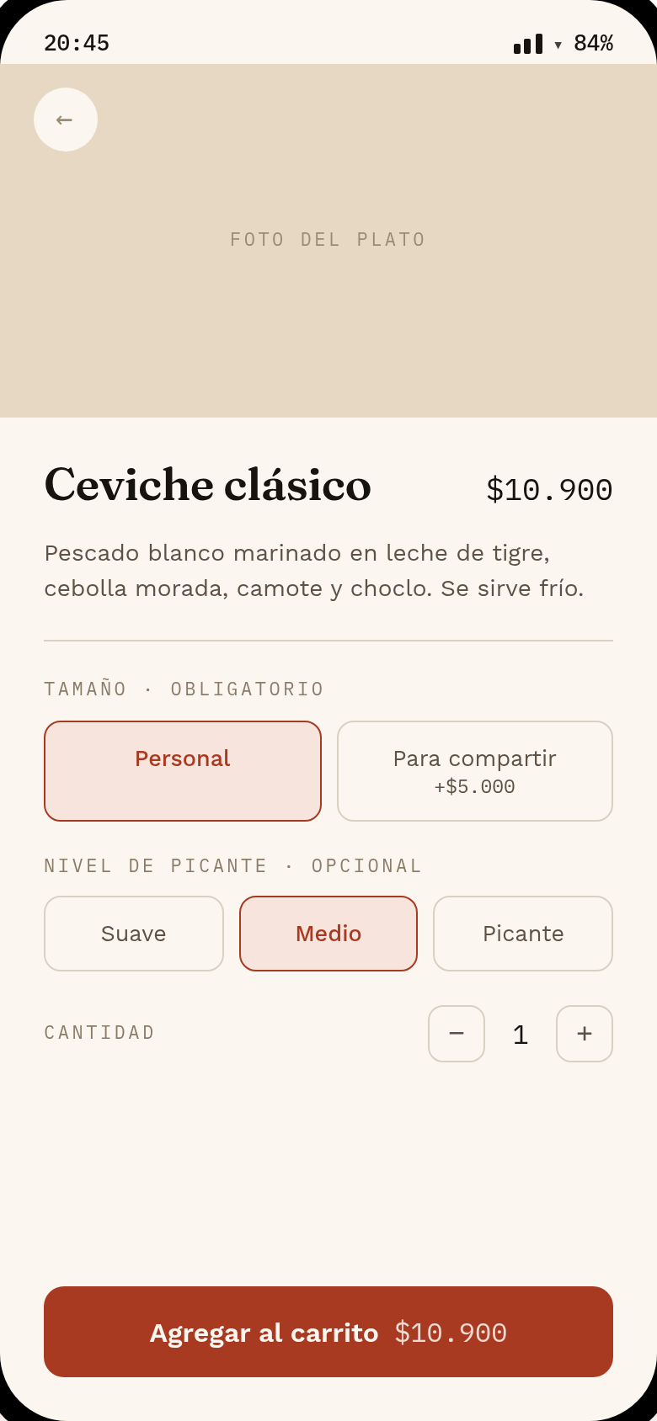
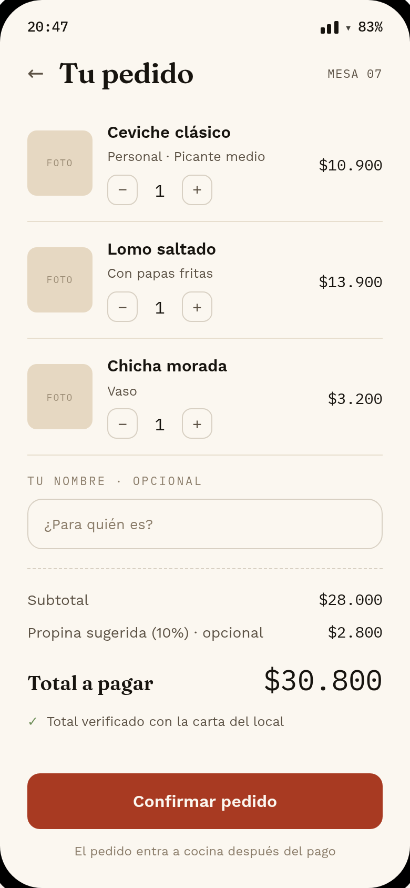
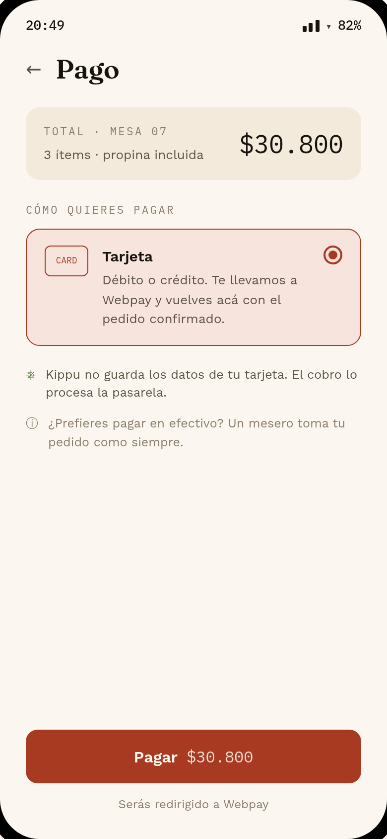
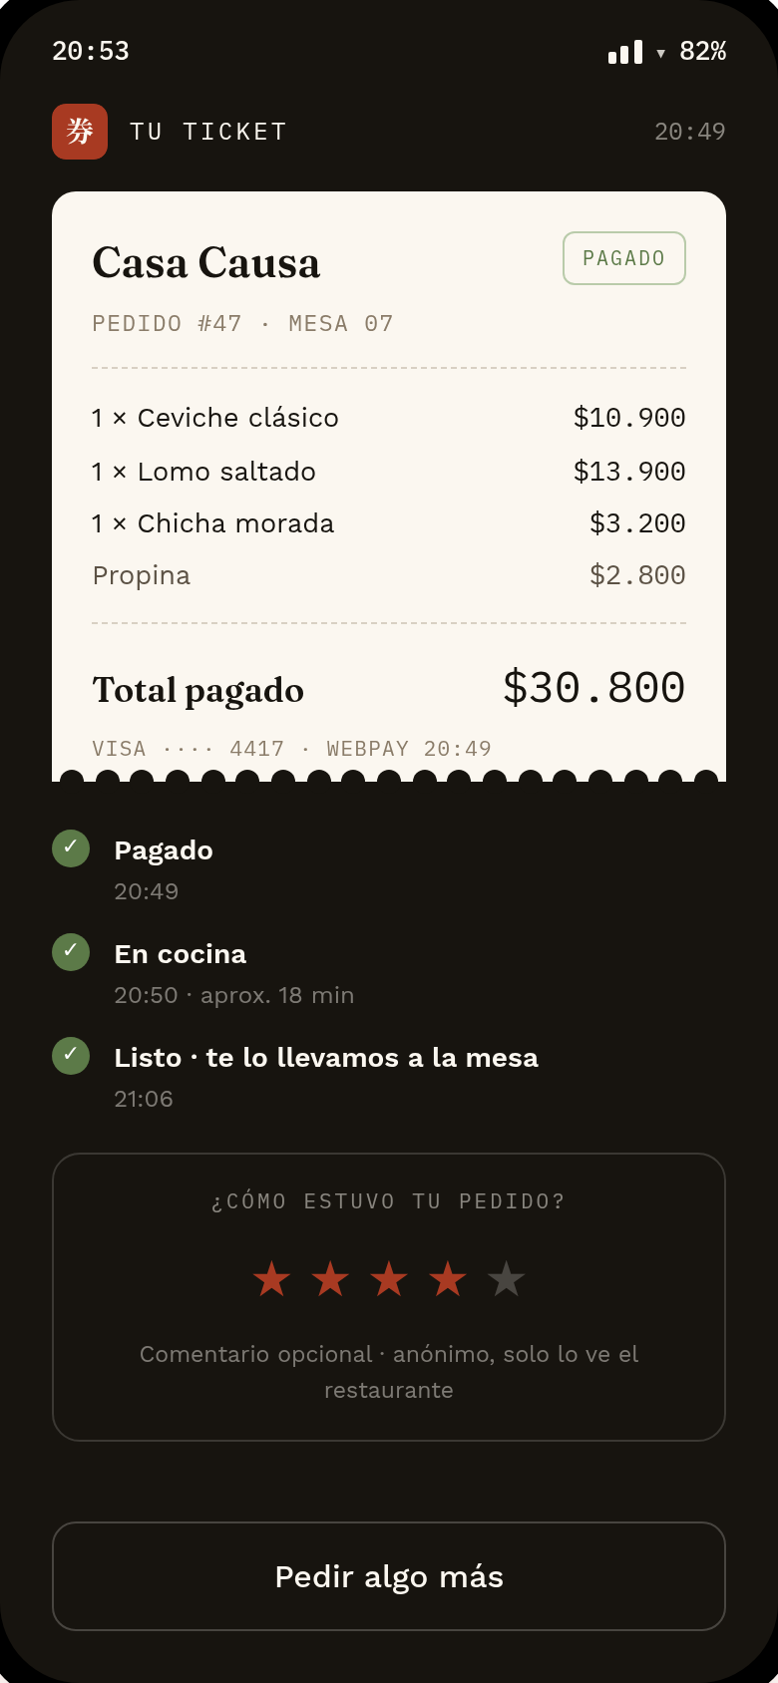
券
Seis pantallas, de escanear a valorar
Sin crear cuenta. El nombre es opcional y se pregunta al final. El total se verifica contra la carta del local.
07
Notes:
Recorrer las seis pantallas del cliente sin detenerse en detalles.

Slide 8
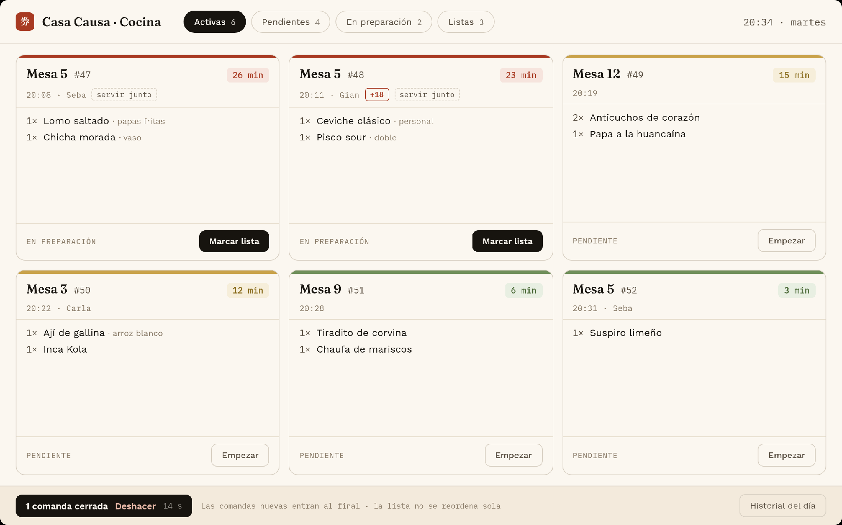
券
La pantalla de cocina
REGLAS DE DISEÑO
Color por tiempo de espera
Orden por antigüedad, siempre
Marca +18 en las comandas con alcohol
Deshacer de veinte segundos en vez de diálogo de confirmación
08
Notes:
La vista de cocina se lee de lejos y en movimiento: por eso el color por tiempo y el orden fijo.

Slide 9
券
Modelo de Negocio
POR QUÉ ESE PRECIO
QUIÉN PAGA
El cliente de Kippu es el restaurante. El comensal no paga nada: ni recargo, ni suscripción, ni comisión.
SimpleQR
Ver la carta y pedir por WhatsApp. No procesa pagos
$0 – $14.990 / mes
Kippu
Ver, pedir y pagar desde el teléfono
$29.990 / mes
Toteat (plan básico)
Todo lo anterior dentro de un POS completo, con boleta electrónica
$39.900 / mes + 0,7% de la venta
$29.990
Por debajo del plan básico de la alternativa más cercana, y sin comisión sobre la venta. Con el ticket promedio del local, la mensualidad equivale a la venta de una mesa de dos personas. Basta con que el sistema libere una rotación adicional al mes para que se pague solo.
por local, al mes
Tramo único · Sin comisión por venta · Puesta en marcha incluida : carga de la carta y generación de los códigos QR
QUÉ CUESTA OPERARLO
La infraestructura es del orden de US$5 mensuales para toda la plataforma, y el costo marginal de un local adicional es casi cero
El costo real del servicio es el soporte y el mantenimiento
La comisión de la pasarela la paga el restaurante, porque el contrato con Transbank es suyo
La propina no es ingreso de Kippu: va íntegra al local, en un campo separado del total.
09
Notes:
Paga el restaurante, no el comensal. Tramo único, sin comisión por venta.

Slide 10
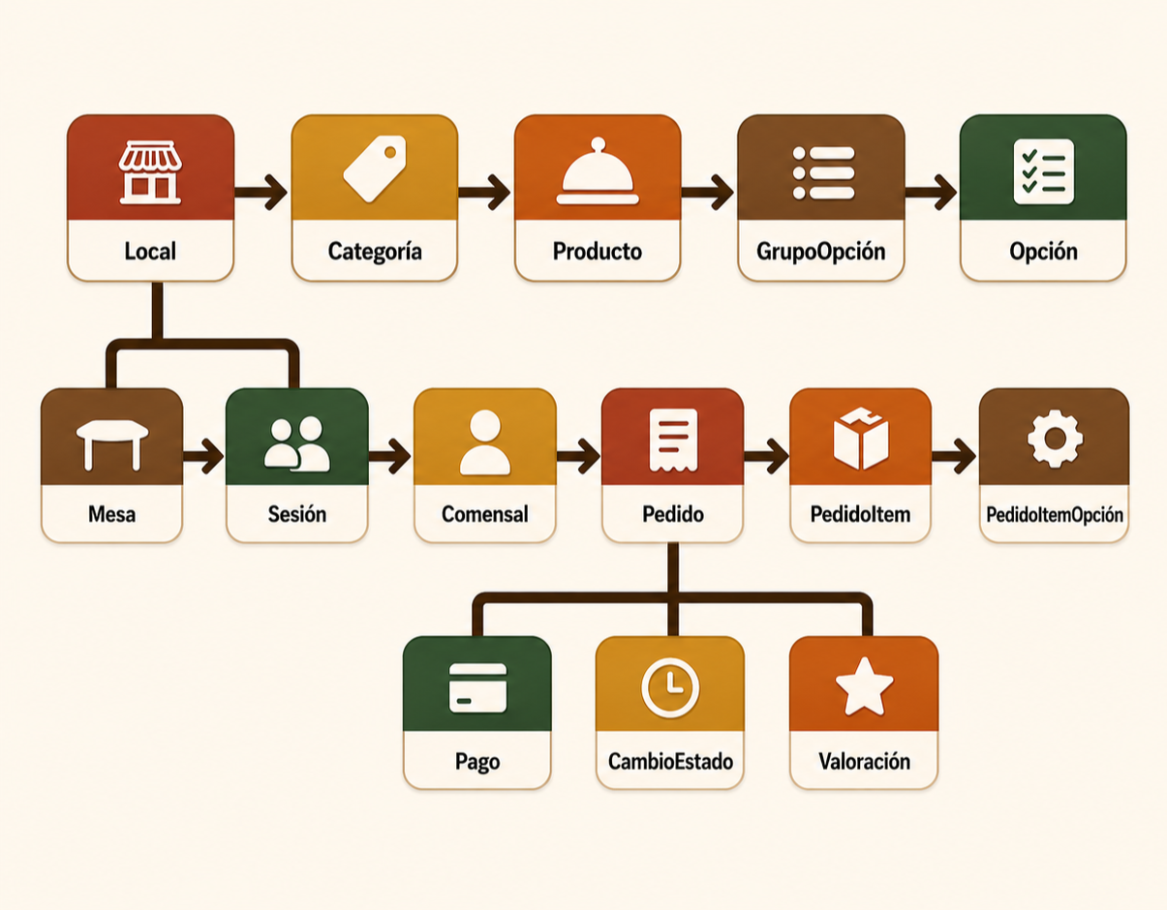





券
Mapa Tecnológico y Arquitectura
EL STACK
EL MODELO DE DATOS
LENGUAJES
FRAMEWORK Y DATOS
Alpine.js
HTMX
INTERACTIVIDAD
Transbank Webpay
Railway
SERVICIOS
El precio se congela en la línea del pedido.
Monolito modular en Django. Sin framework de frontend separado ni API REST propia: cada ausencia es una decisión registrada.
Un comensal por dispositivo hace que la cuenta dividida no haya que programarla.
Cada cambio de estado queda registrado, y de ahí sale el tiempo real de preparación.
10
Notes:
Monolito modular en Django. La cadena Sesión → Comensal → Pedido es lo que hace que la cuenta dividida salga gratis.

Slide 11
券
SEGURIDAD Y DATOS PERSONALES
Cuatro decisiones no negociables
TOTAL
TARJETA
El total siempre se calcula en el servidor, ignorando lo que envíe el teléfono.
Ningún dato de tarjeta toca el sistema, los ingresa el cliente en el sitio de Transbank.
CONFIRMACIÓN
LEY 21.719 · 01·12·2026
El pago se confirma contra Transbank, no contra lo que diga el navegador.
Diseñado con minimización de datos, por la Ley 21.719, que entra en vigencia el 1 de diciembre de 2026.
11
Notes:
Minimización de datos por la Ley 21.719, vigente desde el 1 de diciembre de 2026.

Slide 12
券
Metodología y Roles
Metodología híbrida: decisiones y documentación por fases, desarrollo por sprints de dos semanas.
EJE A
EJE B
Sebastián Delgado
Gian Cabana
Carta · Mesas · Pedidos · Administración
Pagos · Cocina
La regla del total calculado en el servidor cruza ambos ejes, así que cada uno revisa el código del otro en ese punto.
OBJETIVOS ESPECÍFICOS
01
02
03
04
05
Modelar y construir la base de datos de carta, mesas y pedidos
Implementar el flujo de pedido con cálculo de totales en el servidor
Integrar la pasarela de pago en ambiente de integración
Construir la vista de cocina
Validar con pruebas unitarias, de integración y de usabilidad con usuarios reales
12
Notes:
Fases para la documentación, sprints de dos semanas para el desarrollo. Dos ejes que se cruzan en la regla del total.

Slide 13
券
Plan de trabajo
SEM 5
SEM 6–7
SEM 8–9
SEM 10
SEM 11–12
SEM 13–14
SEM 15
Inicio del desarrollo
Carta y Mesas
Pedidos y carrito
Evaluación de avance
Pagos y Transbank
Cocina, administración y pruebas
Entrega final
Eje A · Sebastián
Flujo completo hasta antes de pagar
Eje A · Sebastián
Ambos ejes
Eje B · Gian
Eje A y Eje B
Ambos ejes
EVIDENCIAS COMPROMETIDAS
Modelo de datos y aplicación desplegada
Pruebas unitarias y de integración
Pruebas de usabilidad con 5 a 8 usuarios reales
Informe y presentación
13
Notes:
El corte de la semana 10 es la evaluación de avance: hasta ahí, el flujo completo antes de pagar.

Slide 14
券
Competencias del perfil de egreso
C1
Pruebas de certificación de productos y procesos
Plan de pruebas en tres niveles: unitarias, de integración y de usabilidad con usuarios reales
C2
Gestión de proyectos informáticos con alternativas para decidir
Registro de decisiones: cada una con sus alternativas evaluadas y su motivo
C3
Construcción de modelos de datos escalables
Modelo de 14 entidades, diseñado para crecer a varios locales sin rehacerse
C4
Desarrollo de una solución de software
La aplicación completa, desplegada y funcionando
C5
Inglés en situaciones socio-laborales
Entregables optativos en inglés de las tres fases
El proyecto integra cuatro competencias de forma directa.
14
Notes:
La pauta exige dos competencias; el proyecto cubre cuatro de forma directa.

Slide 15
券
Riesgos y mitigación
El cliente real no autorizó el proyecto
El riesgo estaba identificado con su plan de respuesta desde antes de que ocurriera. Se pasó a un caso de estudio definido por el equipo y ningún entregable quedó bloqueado.
Bloqueo en la integración con Transbank
Explorar el ambiente de integración antes del sprint correspondiente, no durante.
Alcance que crece
El corte de la semana 10 obliga a tener el flujo completo hasta antes de pagar.
Sin señal ni wifi en las mesas
Limitación declarada del contexto de uso.
15
Notes:
El primer riesgo ya ocurrió y está resuelto.

Slide 16
券
Conclusión
Qué construimos
Por qué se sostiene
Qué vamos a tener en la semana 15
Un sistema donde la cocina solo prepara lo que ya está pagado. Eso elimina el consumo sin pago, elimina el momento de pedir la cuenta, y libera al personal de tomar la orden.
Cada decisión importante quedó registrada con sus alternativas y su motivo: por qué solo tarjeta, por qué monolito y no microservicios, por qué sin framework de frontend. Podemos explicar no solo qué hicimos, sino que descartamos.
La aplicación desplegada y funcionando, el pago operativo en el ambiente de integración de Transbank, y las pruebas de usabilidad hechas con usuarios reales.
“El sistema no reemplaza al personal: lo libera.”
16
Notes:
Qué construimos, por qué se sostiene y qué habrá en la semana 15.

Slide 17
券
Gracias
¿Preguntas?
Sebastián Delgado · Gian Cabana
17
Notes:
Cerrar y abrir preguntas.

